Slide 1
Государственное бюджетное общеобразовательное учреждение Самарской области основная общеобразовательная школа пос.Кошелевка муниципального района Сызранский Самарской области
Н.Н.Носов «На горке»
Урок литературного чтения во 2 классе
Разработала: Сухарева О.А.
учитель начальных классов

Slide 2
ТИП УРОКА: комбинированный
ЦЕЛИ:
1. Познакомить учащихся с содержанием рассказа.
2. Учить делить текст на части, составлять план, находить главную мысль, подробно излагать прочитанное.
3. Развивать навыки чтения, связную речь, мышление, память, внимание.
4.Воспитывать трудолюбие и уважение к чужому труду.

Slide 3
- Знакомы ли вы с этим героем? - Какой писатель написал книгу об этом герое? - Какие произведения этого автора вы знаете?

Slide 4
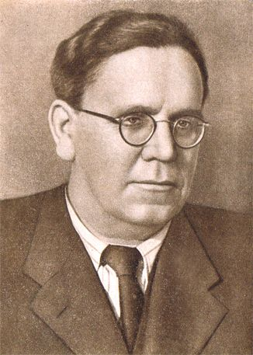
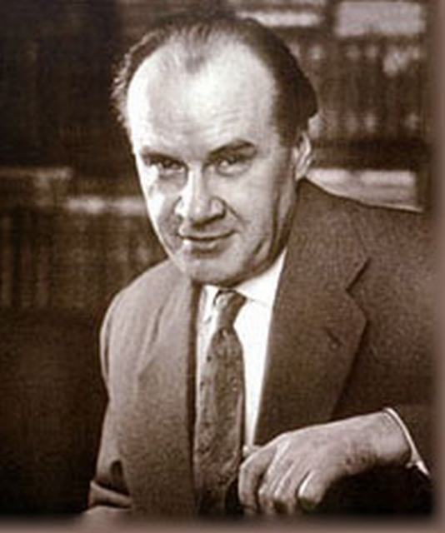
Найдите портрет Н. Носова среди портретов других писателей
1
3
4
2

Slide 5
Проверь себя
Тест по рассказу Н.Носова «Живая шляпа»
1. Как звали котёнка?
а) Мурзик; б) Васька; в) Пушок
2. Что делал котёнок в начале рассказа?
а) Сидел на полу возле комода и ловил мух; б) Спал на диване; в) Играл с мальчиками.
3. Какой был хвост у кота?
а) белый; б) серый;. в) черный
4.Где лежала шляпа?
а) на столе; б) на комоде; в) на полке

Slide 6
5. Почему упала шляпа?
а) уцепился кот; б) дунул ветер; в) задели ребята;
6. Как звали мальчиков – героев рассказа?
а) Леша и Дима; б) Толя и Коля; в) Володя и Вадик.
7. Какое оружие выбрали мальчики для борьбы со шляпой?
а) Огурцы; б) Картофель; в) Яблоки.
8. Кто первый раскрыл секрет «живой» шляпы?
а) Володя; б) Вадик

Slide 7
Ключ к тесту
1 вопрос | 2 вопрос | 3 вопрос | 4 вопрос
б | а | б | б
5 вопрос | 6 вопрос | 7 вопрос | 8 вопрос
а | в | б | а

Slide 8
Разгадайте анаграмму
Г - - Ь
О - - - Ь
Р - - - - Ь
К - - - - - Ь
А - - - - - - Ь
ГУСЬ
ОСЕНЬ
РЕМЕНЬ
КОРАБЛЬ
АКВАРЕЛЬ

Slide 9
Ответьте на вопросы по тексту
- Понравилось ли вам произведение Н.Н. Носова?
- Бывали ли в вашей жизни подобные ситуации? Расскажите об этом.
- Кто из вас более точно предположил то, о чем будет рассказано в произведении?
- К какому жанру оно относится? Почему вы так думаете?
- Какое настроение вызывает этот рассказ? Почему?
- Хочется ли вам самим выразительно прочитать его?

Slide 10
Физкультминутка «Во дворе»
Раз, два, раз, два- (хлопаем в ладоши) Начинается игра. Разгребаем снег лопатой, (имитируем движения) Строим горку во дворе. Белой и пушистой ватой (вытягиваем руки вперёд, поворачиваем корпус вправо и влево) Двор украшен в декабре. Раз, два, раз, два (ритмично топаем) Вот и кончилась игра.

Slide 11
Прочитайте стихотворение В. Волиной, выбрав подходящую интонацию: уверенность, удивление, обиду, недовольство, осуждение, угрозу
Коля Кнопкин проживает
В нашем доме пятый год.
Не скандалит, не хворает,
Не дерется, не ревет…
Подрастает этот мальчик
Не по дням, а по часам…
Не умеет этот мальчик
Ничего на свете сам:
Ни кровать свою убрать,
Ни башмак зашнуровать.

Slide 12
Словарная работа
Дворницкая – помещение для дворника, работника, поддерживающего порядок и чистоту на улице.
На четвереньках - поза, в которой человек стоит, одновременно опираясь на обе руки и ноги

Slide 13
Найдите пословицу, которая выражает главную мысль рассказа
1. Поспешишь – людей насмешишь.
2. Семь раз отмерь, а один отрежь.
3. Умел ошибиться, умей и поправиться.

Slide 14
Расставьте картинки по порядку
1
3
5
2
4

Slide 15
план
1. Ребята строят горку .(+)
2. Хитрый Котька смотрит в окно. (-)
3. Хитрец на скользкой горке.(+)
4. Котька испортил горку песком.(+)
5. Ребята ругают Котьку (+)
6. Котька помогает ребятам. (+)
7. Котька делает ступеньки. (-)

Slide 16
Домашнее задание
Пересказ плана по сюжетным картинкам
Нарисовать картинку для недостающего пункта плана «Котька делает ступеньки»
Составит кластер или синквейн к слову «Друзья»

Slide 17
С какой целью Н.Носов написал рассказ «На горке»?
1. Развеселить читателей
2. Подшутить, посмеяться над ребятами.
3. Показать, что не нужно бояться признавать и исправлять свои ошибки.

Slide 18
Итог урока
1. Я научился…
2. Было интересно…
3. Было трудно…
4. Больше всего мне понравилось…
5. Я понял, что…

